Slide 1
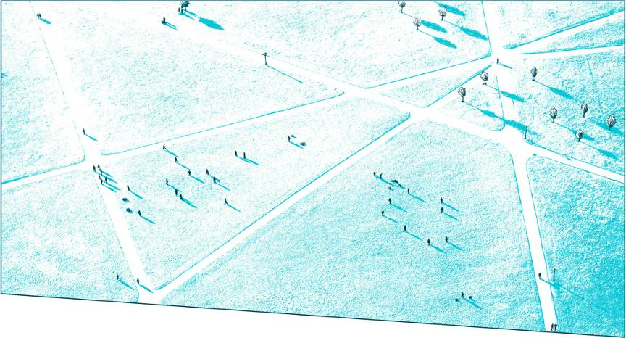

Negocio Mayorista
Plan Comercial 2°T 2011
CONFIDENCIAL
Buenos Aires, 5 de Abril de 2011
Telefónica de Argentina S.A.
Negocio Mayorista, Regulación y Contenidos

Slide 2
Introducción
Dado que la información del desarrollo de un área corporativa es confidencial, se muestran aquí los resultados obtenidos y proyectados al cabo de un año de la adecuación del área.
En función de este contexto esto es solo una muestra del proyecto y sus resultados.
La confidencialidad de estos datos se hace posible por su antigüedad y su grado de resumen.

Slide 3
Resultados del 1° Trimestre 2011
0
Cobertura presupuestaria
$ millones (neto de IIBB)
Ingresos mayoristas
Movistar
15%
102%
328
321
285
97
122
119
OIBDA mayorista
16%
103%
2010
2011 real
2011 Pto
-
Gastos mayorista y regulación*
2010
2011 real
2011 Pto
OIBDA/ Ingresos
82%
82%
82%
12%
98%
2010
2011 real
2011Pto
* No incluye Personal ni incobrables
Fuente: Control de Gestión; Análisis Negocio Mayorista, Regulación y Contenidos
Notes:
2

Slide 4
Objetivos de Gestión por producto/segmentos
Proyectos
Objetivos
Renegociación con CV y Telecentro
Grupo Claro-Telmex
Disaster Recovery
Crecimiento de la conectividad en Amba. Generar upgrades de VPN compensando bajas de CV
Minimizar impacto comercial sobre traza de la Ruta 3
Contingencia ante caída del tráfico internacional
IP Transit
/VPN
ARSAT RFU
Prospects de clientes
RFU Telefé
Digitalización Matriz de TV
Instalar solución definitiva para duplicar facturación
Lograr concretar algunos negocios potenciales
TV
Oportunidades de ingresos
Roadmap de Argentina
Prospects de clientes
Consolidar el liderazgo en el mercado nacional
Plataforma definitiva para mediados de junio
CDN
ARSAT intercambio de FO
Acceso a Copaco vía Clorinda
Acceder a tramos de FO de alta inversión
Nuevas oportunidades de negocio para el Grupo
Proyectos de Transmisión
Notes:
3

Slide 5
Objetivos de Gestión por producto/segmento (cont.)
Proyectos
Objetivos
BA a Telecom en Trelew y Río Gallegos
Intercambios de nodos B
Migración de E1 a BA incrementando ingresos
Facilitar a Movistar el despliegue de nodos B en Norte
Enlaces de Acceso y BA
Hubbing de Tráfico Internacional
Tráfico Móvil
Incrementar la facturación sobre la base de los negocios existentes y la búsqueda de nuevos destinos
Tráfico
Morosidad
Identificación ANI para internacional entrante
Mejora de gestión integral
Acordar incremento de comisión UNM con los OM
CPP
CPP de Coops.:
Interconexión con SES
TLRD Nextel
Compensación de deuda con sitios (Abasto, Caleta Olivia y Centenario)
Aplicación del dólar tope de 3,80
Renegociación de las condiciones de la TLRD
Gestión de la interconexión
Notes:
4

Slide 6
Conclusiones
Para el 2° trimestre de 2011 la Unidad prevé un crecimiento del 16% en ingresos y 17% en OIBDA respecto del mismo período del año anterior
Para ello la Unidad se focalizará en capturar valor de los mercados en crecimiento, el Mercado Móvil ( GSM y UMTS) y el acceso a Internet de banda ancha. Como así también incursionar en el negocio de la TV y distribución de contenidos
Para cumplir con el objetivo planteado, además resultará clave:
Concretar los diversos acuerdos comerciales en cartera
Mejorar la cobranza del CPP a los clientes minoristas
Acelerar el cumplimiento de las instalaciones pendientes para asegurar los ingresos previstos del trimestre (especialmente el intercambio con Claro entre Comodoro Rivadavia y Río Gallegos y la obra Clorinda - Formosa)
Agradecimientos: RFU ARSAT instalación de las segundas acometidas

Slide 7
LINKS

Slide 8















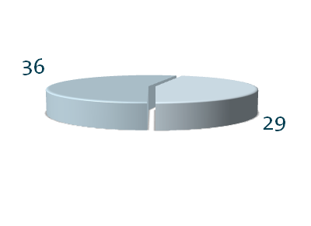
Oportunidades de ingresos en CDN
413
Redes
Internacional
VA en MM$(*)
Megapload
Level 3
Facebook
Amazon
29
Global CPs
CDN
$
Otras
OBs
CPs
$
Telefé
Canal 7
C5N
América
Radio 10
Media
12
Usuarios
$
CDN
TIWS
Amadeus
Infobae
3D Games
Casino Club
Falabella
AFA
UCA
Mercadolibre
Cuevana
La Nación
CPs
$
Long Tail
$
CDN
Usuarios
TASA
5
Red
Nacional
CDN genera oportunidades de ingresos por la terminación del tráfico internacional y por la generación del tráfico local
El desafío es ser líderes del mercado antes del tercer año
Total Mercado
65MM$(**)
(*) Valor actual ingresos 2013YE
(**) Fuentes: Icon Grup, Frost & Sullivan, PWC, Accenture Research, estimaciones Vertical y propias

Slide 9
CDN Roadmap Argentina
8
Crítico, compromisos con clientes
2010
2011
Actividad
Jul
Ago
Sep
Oct
Nov
Dic
Ene
Feb
Mar
Abr
May
Jun
Jul
Plataforma definitiva
4/7 - 31/10
RFP, pruebas definición
30/9
Envío de equipos
15/10
1/11
?
Implementación
31/10
15/6
Prospects sol. defin.
4/7 - 12/12
Telefé
12/12
1/3
RFP Canal 7
31/8
25/4
Contingencias
Alcatel
1/3
Road Show
4/7 - 31/10
En Stand By
Capacitación
11/7
5/9
Visitas
31/10
15/5
15/6
3/4
La plataforma definitiva tiene como fecha objetivo el 15/6 para nodos de delivery y 15/7 incluyendo el nodo de ingesta local
Telefe lanzó Gran Hermano utilizando a TASA*
Canal 7 prevé el lanzamiento de la RFP en abril del 2011
Solución de contingencia con Alcatel en modalidad Revenue Sharing
* A partir de marzo se firma el contrato de servicio provisorio para video streaming con Alcatel. VOD sigue en modo piloto sin cargo hasta solución definitiva

Slide 10
Renegociación de acuerdos de interconexión
5
2009
2010
2011
2012
Actividad
Q1
Q2
Q3
Q4
Q1
Q2
Q3
Q4
Q1
Q2
Q3
Q4
Q1
Q2
Q3
Q4
Tope en 3,5
Diveo
Comsat-Castex-G.Pico-Iplan-Telete Tecoar-Impsat-Telecentro
NExtel
TECO
Claro-TP
Label
T2
Infracom-C.Dorrego-T.Lauquen
30/6
Hutchinson-IFFix
31/10
DSR
30/6
C.Puan
16/7
C.Cdro.Rivadavia
6/9
SES-TMA
31/10
Convergia
31/12
San Luis Tel.
31/1
SS Gastronomía
1/9
Universal Video Clable
10/11
Label
Telmex y resto ya vencidos **
Invertel
Grupo Junín
TV Fuego
4/4

